Slide 1
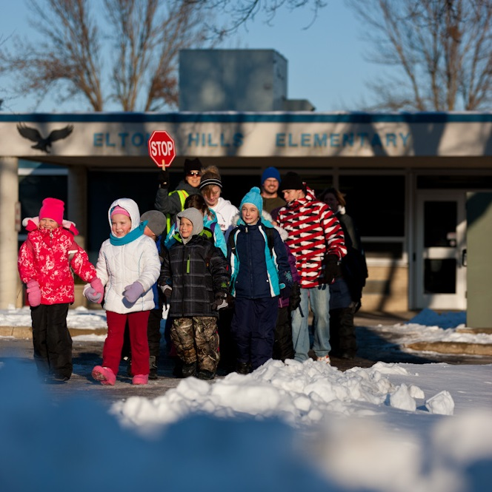
No hibernes, ¡Participa!
¡El Día de la caminata invernal es el 5 de febrero!
Para más información, visita: www.mnsaferoutestoschool.org

Slide 2
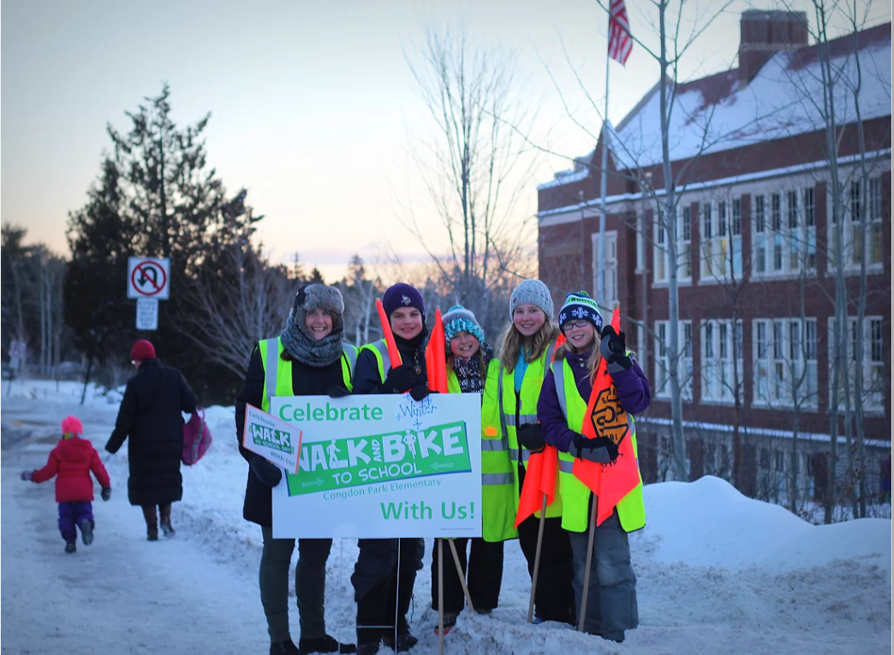
No hibernes, ¡Participa!
¡El Día de la caminata invernal es el 5 de febrero!
Para más información, visita: www.mnsaferoutestoschool.org

Slide 3
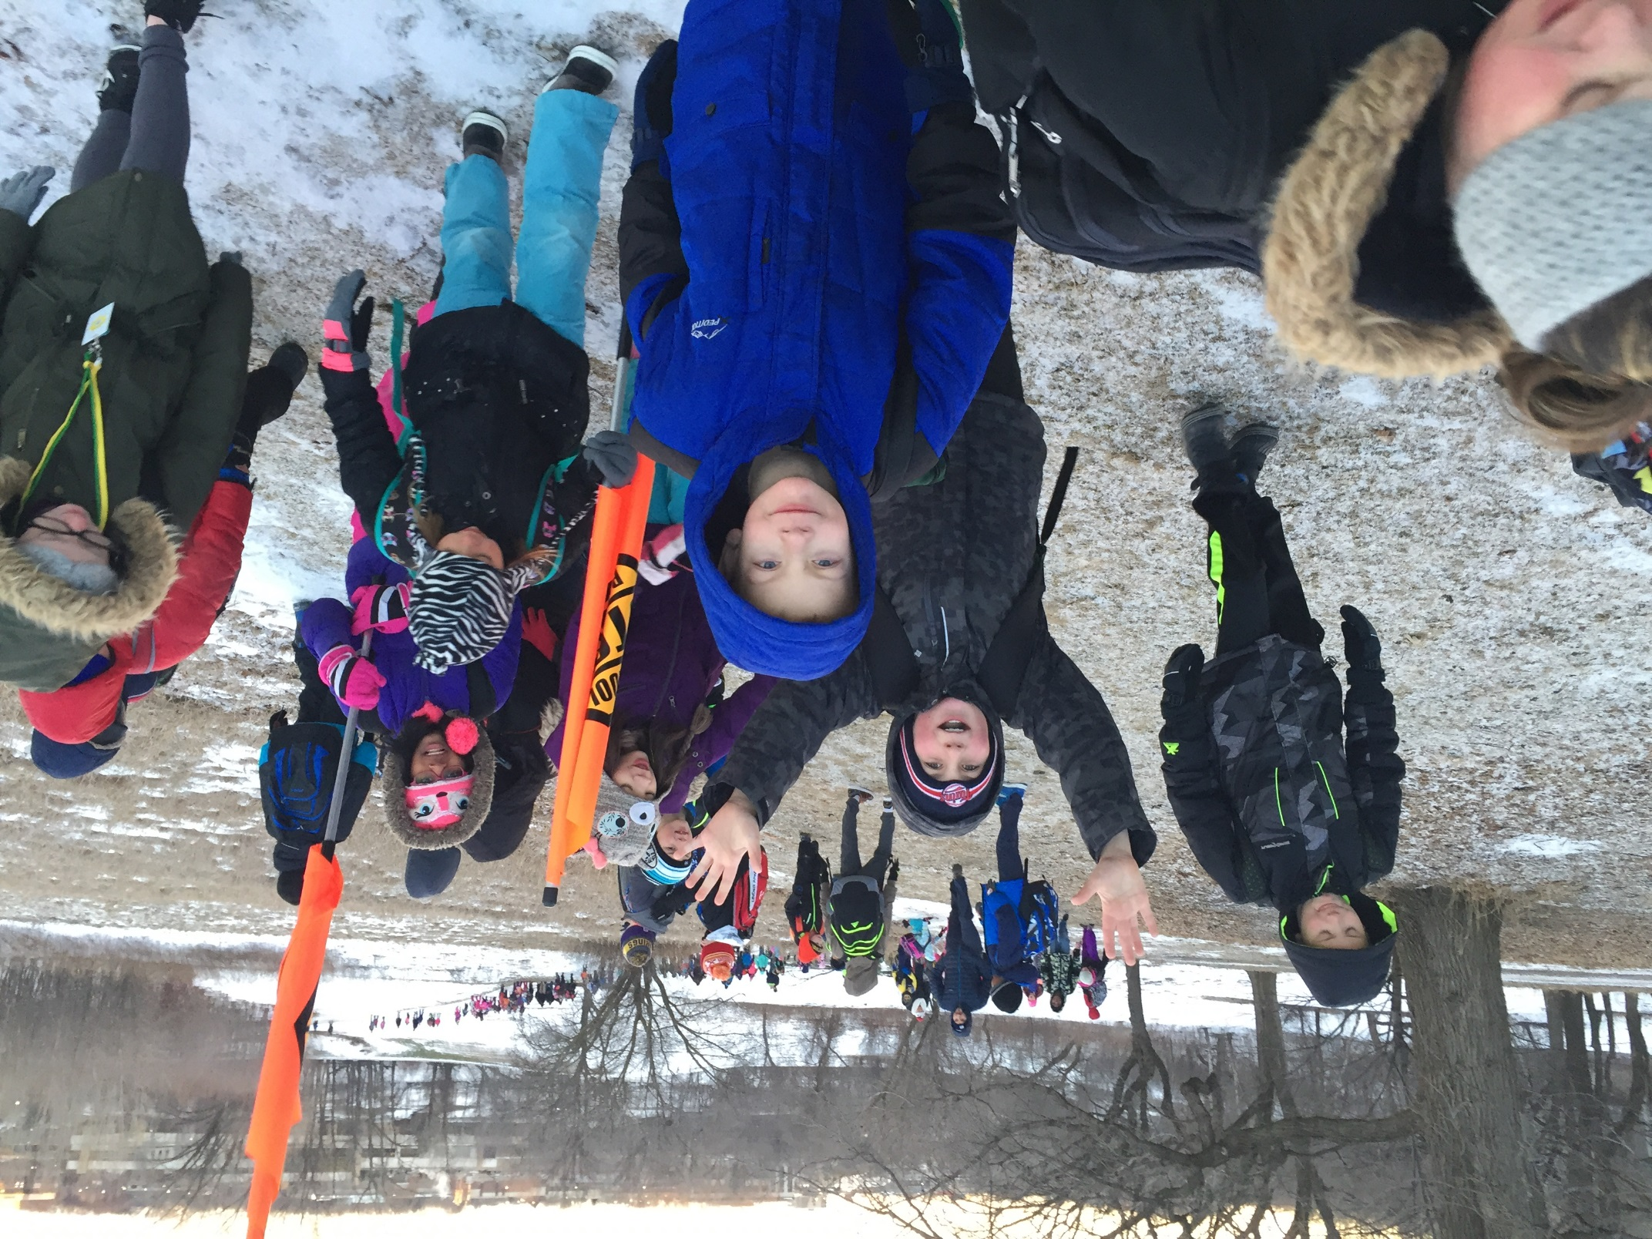
¡Únete al Club de Caminata de Invierno!
Camina a la escuela en el Día Invernal de Caminar – 5 de feb.
Para más información, visita: www.mnsaferoutestoschool.org

Slide 4
Anda despacio, ¡disfruta de la nieve!
¡Únete a nosotros en el Día Invernal de Caminar a la Escuela el 5 de febrero!
Walk to School Day!
October 4, 2017
Winter Walk Day is February 2nd!
For more information, visit: www.mnsaferoutestoschool.org

